Slide 1




İMAEH DEL-NİDO KARDİYOPLEJİ DENEYİMLERİ VE ÖNERİLERİ
HALİME ERKAN
İSTANBUL MEHMET AKİF ERSOY GÖĞÜS KALP DAMAR CERRAHİSİ
EĞİTİM ARAŞTIRMA HASTANESİ

Slide 2
ÇIKAR ÇATIŞMASI YOKTUR.

Slide 3
DEL-NİDO KARDİYOPLEJİ TARİHÇE
Boston Children’s Hospital -1994
Pedro J. Del Nido

Slide 4
DEL-NİDO KARDİYOPLEJİ FORMÜL
1000 cc İZOLEKS-S Ph 7.4 / ISOLYTE S / İZOLEN
Elektrolit Konsantrasyonu (mEq/L) →
( Sodyum:141, Klorür :98, Potasyum:5, Asetat: 27, Magnezyum: 3, Fosfat:1, Glukonat:23)
İzoleks/İsolyte s/ İzolen 1000 cc
Mannitol (%20) 17 cc
Magnezyum Sülfat (%15) 14 cc
Sodyum Bikarbonat (%8.4 ,1mEq/L) 13cc
Potasyum Klorür (%7.5, ,1mEq/L ) 26cc
Lidokoin (%2) 6.5 cc
TOPLAM 1076.5 cc
K⁺ konsantrasyonu 23.03 mEq/L (kan : solüsyon → 1:4)

Slide 5
Mannitol
Osmotik basınç
Serbest radikalleri uzaklaştırmak
Magnezyum
Kalsiyum kanal blokeri
Erken kontraksiyonları önlemek
Bikarbonat
Potasyum
Lidokain
pH korumak için
Depolarize miyokard hücre membranı
Sodyum kanal blokeri
Hiperpolarize arrestin devamı
Potasyum depolarizasyonunun negatif etkisini önlemek

Slide 6
ELEKTROLİT KONSANTRASYONLARI-1 PLASMA-LYTE A / IZOLEN S /ISOLYTE S
 | PLASMA LYTE A (mg/100ml) | IZOLEN-S (POLİFARMA) (mg/100ml) | ISOLYTE S (BAXTER) (mg/100ml)
PH | 7.4 | 7.4 | 7.4
SODIUM CHLORIDE | 526 | 530 | 530
SODIUM GLUCONATE | 502 | 500 | 500
SODIUM ACETATE TRIHYDRATE | 368 | 370 | 370
POTASSIUM CHLORIDE | 37 | 37 | 37
MAGNESIUM CHLORIDE | 30 | 30 | 30

Slide 7
ELEKTROLİT KONSANTRASYONLARI-2 PLASMA-LYTE A / IZOLEN S /ISOLYTE S
 | PLASMA LYTE A (mEq/L) | IZOLEN-S (POLİFARMA) (mEq/L) | ISOLYTE S (BAXTER) (mEq/L)
pH | 7.4 | 7.4 | 7.4
SODIUM | 140 | 141 | 141
POTASSIUM | 5 | 5 | 5
ACETATE | 27 | 27 | 27
CHLORIDE | 98 | 98 | 98
MAGNESIUM | 3 | 3 | 3
 |  | Glukonat : 23 Fosfat: 1 | Glukonat: 23 Fosfat: 1

Slide 8
NEDEN DEL-NİDO KARDİYOPLEJİSİ
Repolarizasyon arresti de sağlaması
Ameliyatın kardiyopleji vermek için kesintiye uğramaması sebebi ile cerrahi konfor
Kan kardiyoplejisinden daha uzun süre güvenli arrest süresinin sağlanması
Temin edilmesi ve saklanma kolaylığı
Mevcut hazır uzun etkili kardiyopleji solüsyonlarının (Custodiol) maliyetinin yüksek olmasi

Slide 9
MALİYET / DEL-NİDO SOLÜSYONU
 | BİRİM FİYATI | DEL NİDO FİYATI
ISOLYTE 1000 ml | 6.48 TL | 6.48 TL
MAGNEZYUM SÜLFAT | 80 kuruş | 1.6 TL
POTASYUM KLORÜR | 70 kuruş | 2.1 TL
SODYUM BİKARBONAT | 90 kuruş | 1.8 TL
MANNİTOL %20 | 2.75 TL | 2.75 TL
ARİTMAL %2 | 95 kuruş | 1.9 TL
TOPLAM | - | 16.63 TL

Slide 10
MALİYET/ KARDİYOPLEJİ SETİ
 | CPG SET MALİYETİ | SOLÜSYON MALİYETİ | TOPLAM MALİYET
DEL-NİDO | 114 TL | 16.63 TL | 130.63 TL
CUSTODİOL | - | 932 TL | 932 TL
***Custodiol uygun koşullarda birkaç farklı pediatrik hasta için kullanılabilir. Bu durumda maliyet hasta başı olarak kaç hastaya kullanıldıysa hesaplanabilir.

Slide 11
DEL-NİDO KULLANIM PRENSİPLERİ-1
Del-Nido kardiyopleji kullanılması planlanan hastalar için prime solüsyonuna kalsiyum eklenmez.
ÇÜNKÜ: Kalsiyum kanal blokeri olarak del nido solüsyonuna eklenen magnezyumu etkinliğinin azaltılmamasıdır.
*Genellikle prime kan gazı kalsiyum seviyesi 0.4-0.6 mmol/L

Slide 12
DEL- NİDO DOZ HESAPLANMASI
20cc/kg ( en fazla 1000cc)
Antegrad 80-100 mmHg basınç ile
Retrograd 40-60 mmHg basınç ile
EK DOZ GEREKİRSE 10cc/kg
Kros zamanı 30 dk altında tahmin ediliyor ise yarım doz verilebilir.
Tüm hastalarda 60. dakikada 10 cc/kg ek doz verilir. İstisnai olarak 5 kg altı hastalarda ek doz 20cc/kg’ dan verilir.

Slide 13
KARDİYOPLEJİ VERİLMESİ
4:1 Oranında verilir.
4 birim solüsyon+1 birim kan
+4°C
Kros klemp açılmadan önce 10cc/kg antegrad sıcak kan verilebilir. 5 kg altı hastalarda 20 cc/kg dan verilir.

Slide 14
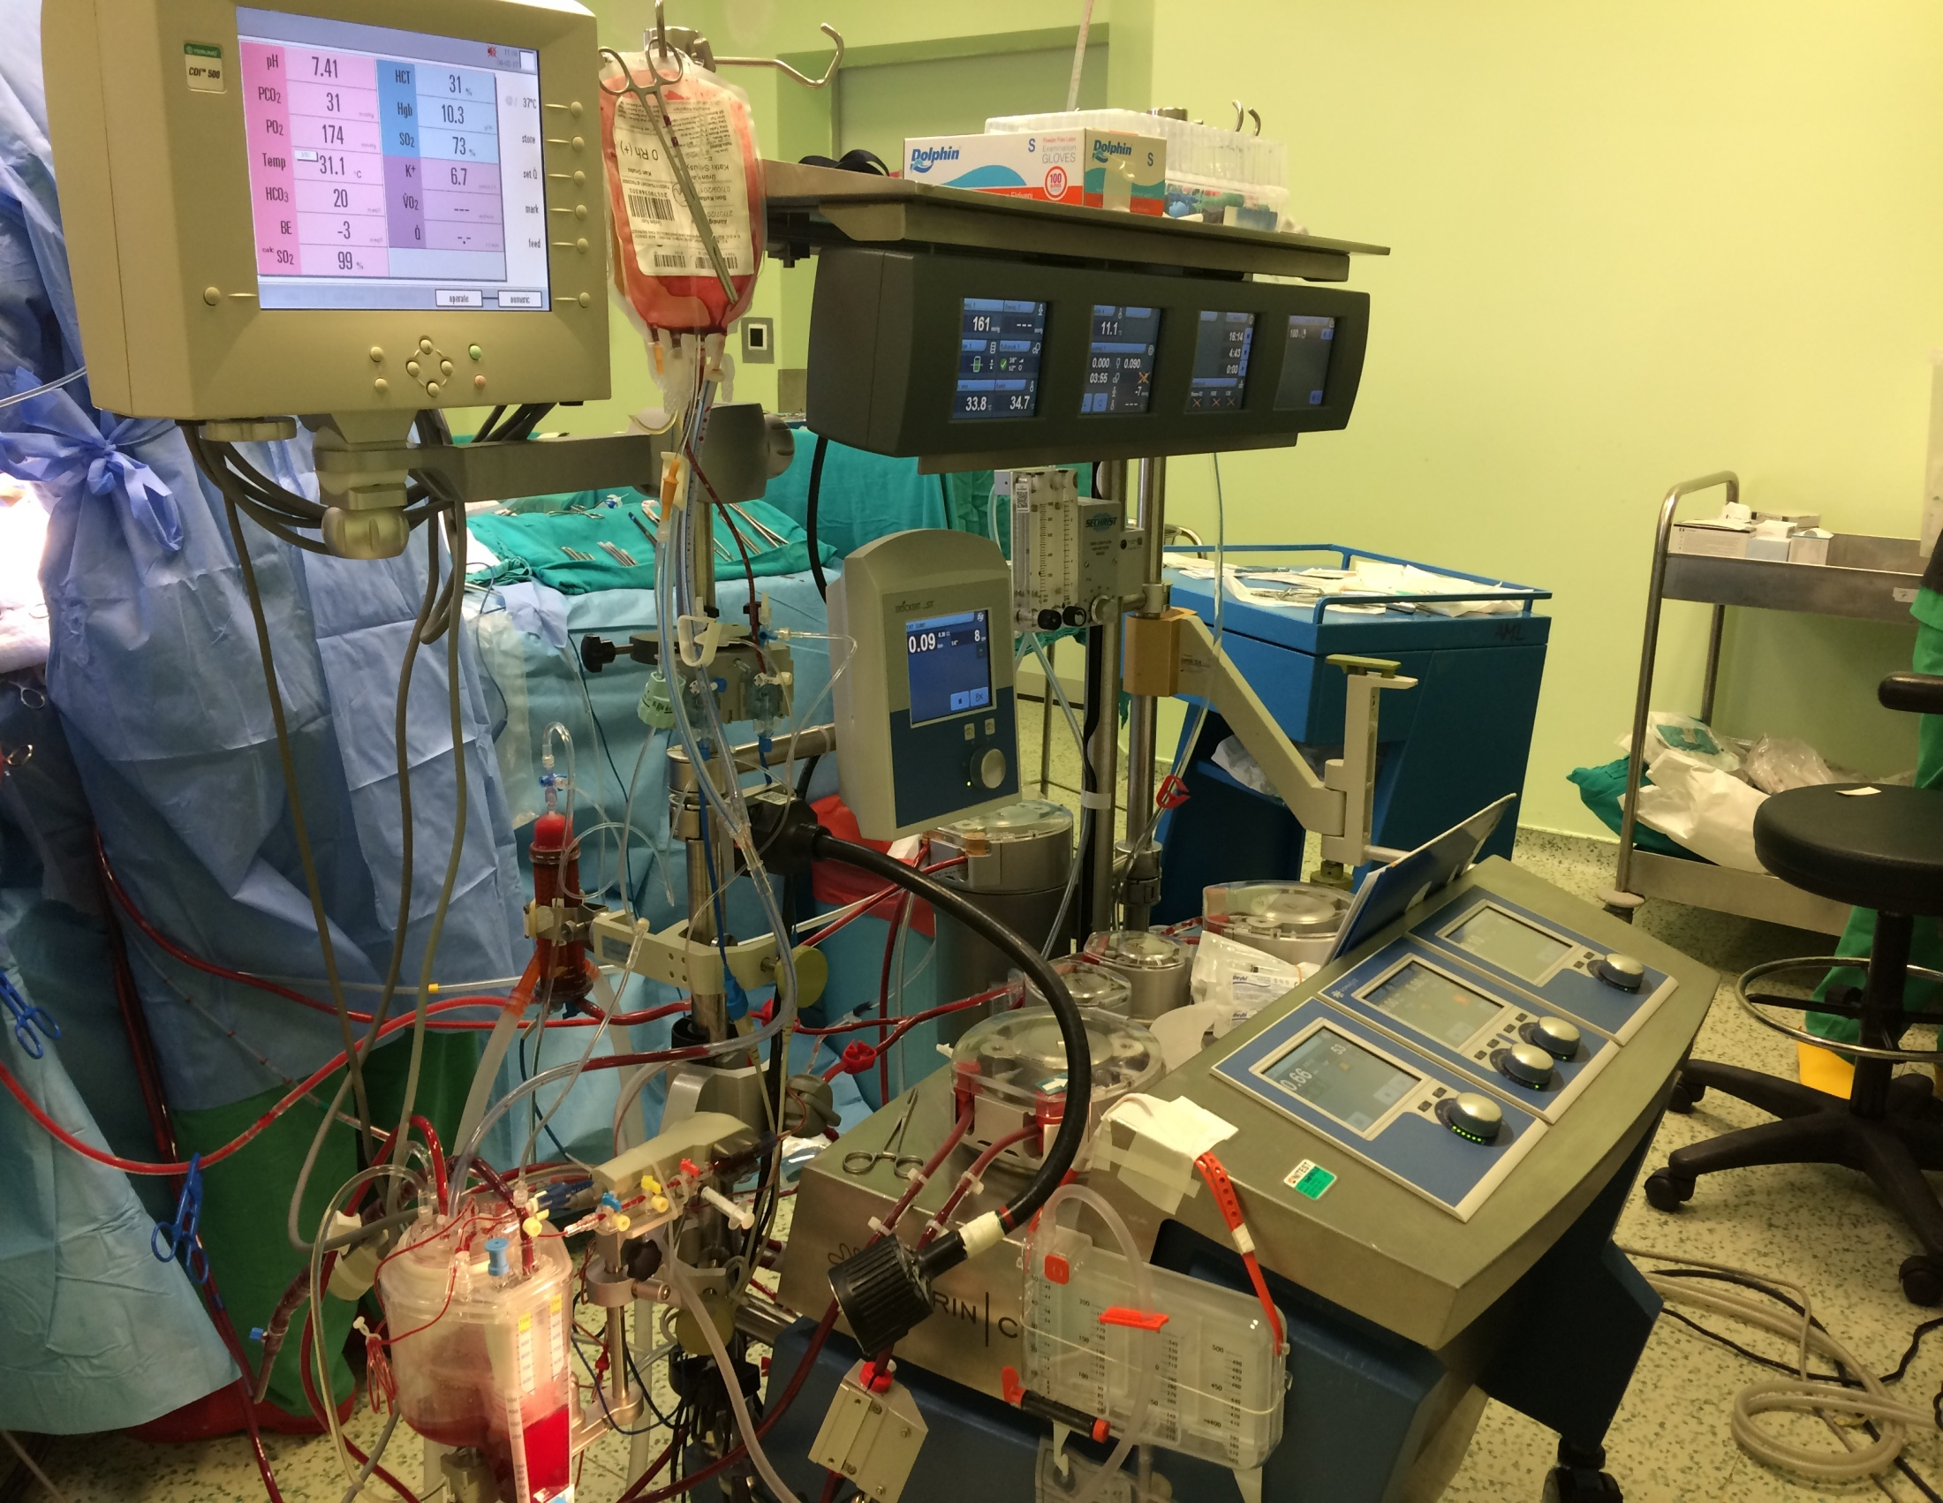
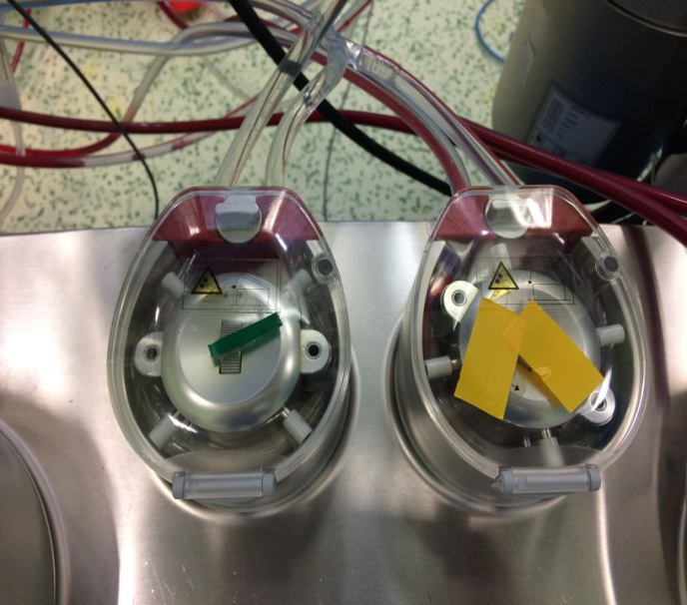

Slide 15
İMAEH DENEYİMLERİ-1
Del nido kardiyopleji yalnızca pediatrik hasta grubunda kullanılmıştır.
Pediatrik hasta grubunda yalnızca ASD ameliyatlarında çok kısa klemp süresi olması sebebi ile kullanılmamıştır.

Slide 16
İMAEH DENEYİMLERİ-2
DÖNEM | HASTA SAYISI
2016 (Ocak-Aralık) | 210
2017 (Ocak-Kasım) | 310

Slide 17
İMAEH SONUÇLARI
Sadece bir hastada “Stone heart” görülmüştür.
Post op yoğunbakım inotrop skorlarında artış olmamıstır.
Post op 1. ve 2. gün Troponin ve CKMB düzeylerinde beklenenin üzerinde artış görülmemiştir.

Slide 18
İMAEH ÖNERİLER
Kros klemp açılmasından önce antegrad sıcak potasyumsuz kan verilmesi.
Kros klemp süresi 120 dakikayı aşarsa antegrad soğuk kan kardiyoplejisi ile devam edilmesi.
Sol atriyum ventinin etkin kullanılması.
Kardiyopleji için kullanılan roller pompaların oklüzyon kontrolünün dikkatle yapılması.
Etkin kardiyak soğutma için arrestgelişimi sonrası kardiyopleji basıncının azaltılması ve yavaşlayarak devam edilmesi.
Sisteme karışan del nido kardiyopleji solüsyonunun ultrafiltrasyon yapılarak genel dengeyi etkilememesi hedeflenir.

Slide 19
SONUÇ
Custadiol ve klasik kan kardiyoplejisinin başarısı çalışmalar ile kanıtlanmıştır. Giderek artan bir oranda kullanilmaya başlanan Del nido kardiyopleji solüsyonunun kan kardiyoplejisine göre dezavantajlı olmadığıda calismalar ile gösterilmektedir. Kullanım ve ulaşım kolaylığı sebepleri ve ayrıca cerrahi konforun önemli ölçüde artısı nedeni ile ilk tercih olarak Del nido kardiyoplejisi seçilebilir.

Slide 20
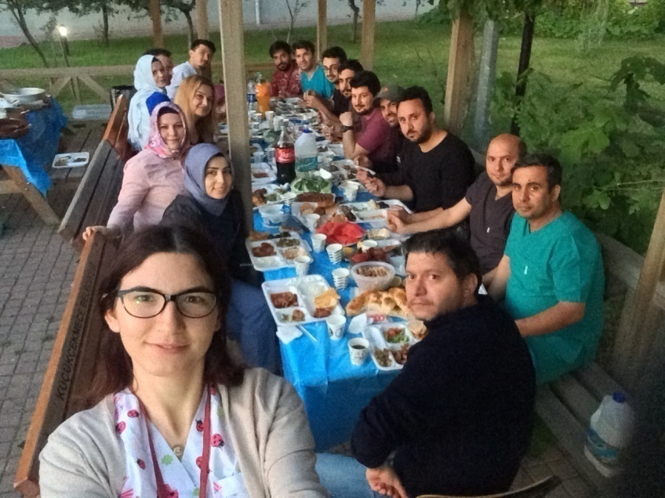
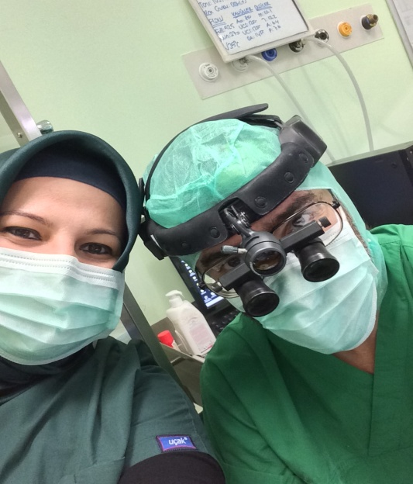
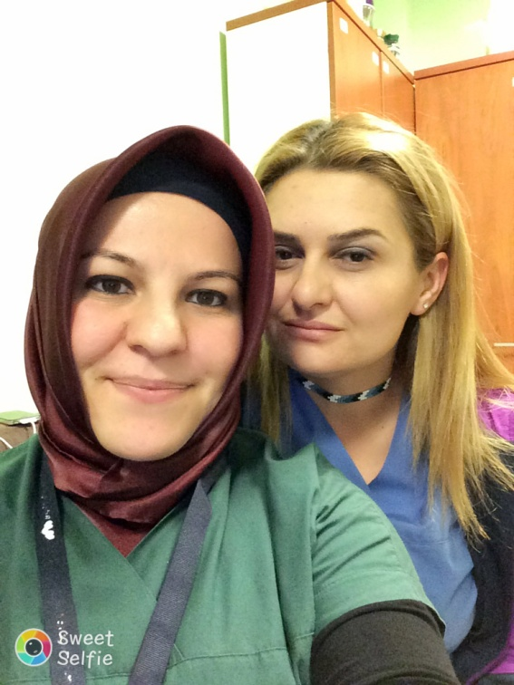
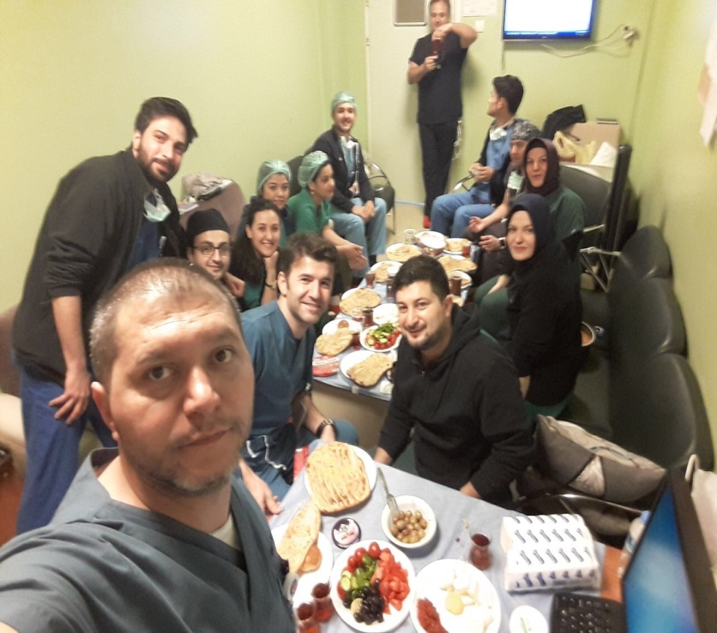
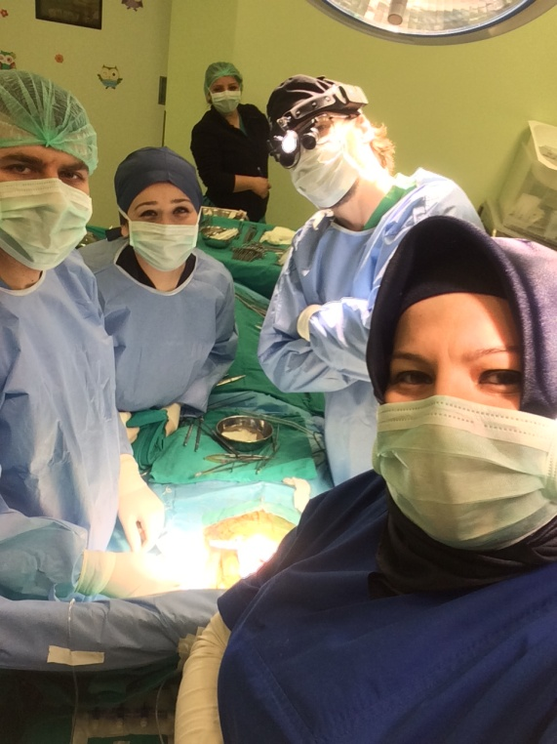
TEŞEKKÜRLER

